Slide 1
Albirea dentară: principii și metode

Slide 2
Planul lucrării
Noţiunea de albire a dinţilor;
Primele încercări de albire a dinţilor;
Discromiile dentare;
Mecanismul de albire dentară;
10 lucruri pe care trebuie să le ştii despre albirea dinţilor;
Albirea profesională a dinţilor;
Albirea de sine stătătoare a dinţilor;
Remedii naturiste şi pentru tratarea dinţilor îngălbeniţi;
Efectele secundare ale albirii dinţilor;
Concluzie.

Slide 3
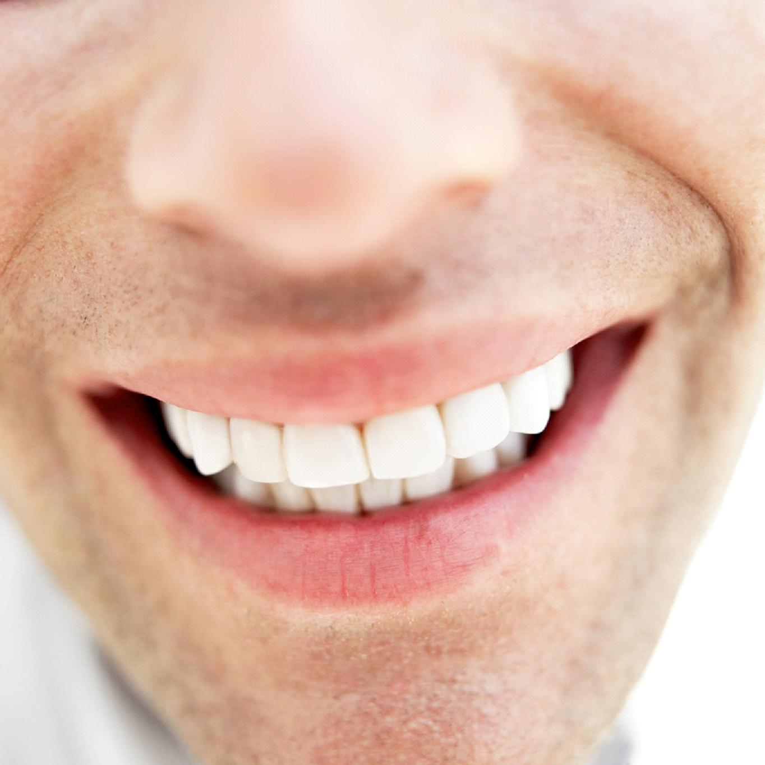
Noţiunea de albire a dinţilor
Procedeul de albire a dinţilor este unul dintre cele mai solicitate tratamente în cosmetica dentară .
Şi de ce nu ar fi? O dată ce:
Albirea reprezintă un procedeu stomatologic care urmăreşte modificarea culorii naturale a dinţilor, cu efect final de înbunătăţire a aspectului estetic al acestora.

Slide 4
Primele încercări de albire a dinţilor
Potrivit unui raport efectuat de Asociaţia Dentară Americană (ADA), acidul oxalic a fost utilizat ca agent de albire încă din 1877.
În 1884, albirea începe să fie efectuată cu ajutorul peroxidului de hidrogen, Dr. David Yarborough introducând peroxidul de hidrogen/sistemul mucoprotector.
În 1989 începe să fie utilizat peroxidul de carbamidă ca un ingredient activ în procesul de albire. Dar abia cu 16 ani Dr. John Munro a descris pentru prima oară procedeul de albire pe baza acestui preparat.
În 1918 a fost introdusă lumina de mare intensitate pentru a grăbi procesul de albire Astfel devine disponibil tratamentul de albire bazat pe fotoiniţiere. În acest scurt timp, mai mult de 80% din stomatologii nord-americani au utilizat una din tehnicile menţionate pentru a rezolva peste 7 milioane de cazuri de albire a dinţilor. Începând cu anul 1990, produsele de albire devin mai accesibile şi pot fi procurate individual.

Slide 5
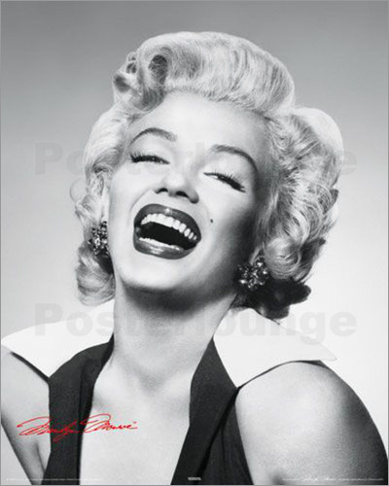
Primele încercări de albire a dinţilor
Preocuparea publicului de a avea
o imagine "hollywoodiană" şi abundenţa
reclamelor la pastele de dinţi, au creat
cerinţa unor dinţi mai albi, această imagine
fiind asociată cu sănătatea şi starea de confort
general. După mulţi ani, această cerinţă a ridicat
coeficientul de "inteligenţă dentară" al pacientului
şi a îmbunătăţit semnificativ sănătatea orală.Totuşi,
studiile au indicat că mai mult de 50% din populaţie
ar prefera să aibă dinţi mai albi. Mai mult, cei mai mulţi
dintre pacienţi nu sunt conştienţi că acest tip de procedeu
este la îndemâna oricărui stomatolog.

Slide 6
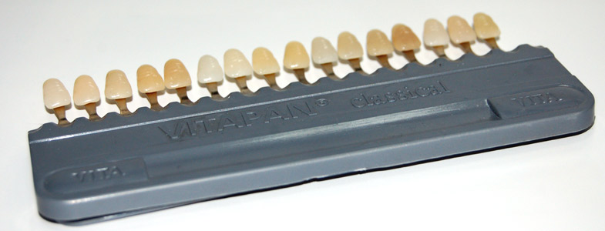
Discromiile dentare
Discromiile dentare constituie o abatere vizibilă clinic de la culoarea
dentară normală. Ele se diferenţiază în funcţie de etiologie, localizare,
aspect,gravitate cât şi posibilităţile de tratament.
Fenomenul se datorează infiltrării anumitor substanţe în pelicula de sub smalţ a dinţilor determinând pierderea culorii lor albe, naturale. Coloraţiile pot varia de la galben, galben-maroniu, maroniu, gri, gri-negru sau pete albe, în funcţie de cauza producerii lor.

Slide 7
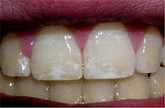
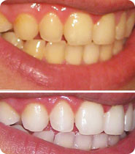
Cauze: 1. Discromie cauzată de factori extrinseci (cauze exogene) - bacteriile croatofage din cavitatea bucală, consumul de cafea, ceai,ţigări, vin. În acest caz, stratul de smalţ este cel afectat.
2. Discromie cauzată de factori intrinseci (cauze endogene, ce apar în timpul formării smalţului dentar) -administrarea tetraciclinei la o vârstă fragedă sau în timpul sarcinei; ingerarea unei cantităţi mari de flour în timpul copilăriei; avitaminoza A şi B; cauza genetică (amelogeneza imperfecta, osteogeneza imperfecta, porfiria congenitala) . În acest caz, stratul de dentină este cel afectat de coloraţii anormale. 3. Discromie datorată înaintării în vârstă (o combinaţie de cauze endogene şi exogene) -odată cu înaintarea în vârstă dentina se îngălbeneşte, iar smalţul se subţiază, permiţând dentinei să se arate.

Slide 8
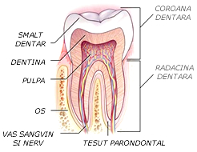
Mecanismul de albire dentară
Tehnica de albire este adesea realizată cu ajutorul unui gel de albire. Acest gel este alcătuit din peroxid de hidrogen sau peroxid de carbamidă, versiunea mai stabilă.
Atunci când gelul este aplicat pe dinţii unei persoane, peroxidul se descompune în molecule de oxigen care lucrează în mod eficient pentru a pătrunde în interiorul dinţilor şi crează defalcarea petelor care stau în interiorul porilor de smalţ dentar.
Petele de pe dinte de fapt au ca efect diminuarea translucidităţii dentare, dinţii apărând astfel mai maţi . În cazul în care petele dispar,
acestea crează un blocaj de lumină mai mic.
Rezultatul este că mai multă lumină este în
măsură să strălucească prin dinţi şi
aceştia apar mai albi.

Slide 9
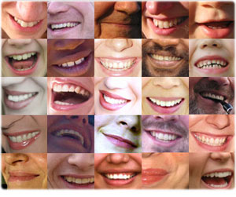
10 lucruri pe care trebuie să le ştii despre albirea dinţilor
1. Procedeul de albire are efect doar asupra dinţilor naturali făcându-i mai albi. Procedeul nu are efect pe nici o suprafaţă artificială cum ar fi coroanele dentare, faţetele ceramice sau implanturi dentare.
2. Cele mai bune rezultate se văd asupra dinţilor galbeni, rezultate satisfăcătoare se observă asupra dinţilor decoloraţi iar cele mai puţine rezultate se văd asupra dinţilor gri.

Slide 10
3. Femeile însărcinate şi cele care alăptează nu ar trebui să apeleze la procedeul de albire a dinţilor.
4. Persoanele cu afecţiuni ale gingiilor, carii netratate nu sunt potrivite pentru acest procedeu.
5. Procedeul de albire a dinţilor, folosit în exces, poate provoca daune ireparabile dinţilor dumneavoastră.
6. Folosirea acestui procedeu poate produce iritaţii, durere sau poate creşte sensibilitatea dinţilor.
7. Tratamentele încercate acasă, cu lamâie sau bicarbonat de sodiu, pot produce daune dinţilor pe termen lung.
8. Pastele de dinţi cu efect de albire au acelaşi efect cu acela al pastelor de dinţi obişnuite.
9. Periajul dinţilor cu o pastă ce are efect de desensibilizare înainte de a începe procedeul de albire a dinţilor scade sensitivitatea dinţilor.
10. Dinţii recent albiţi au tendinţa de a se păta mai uşor timp de câteva săptămâni.

Slide 11
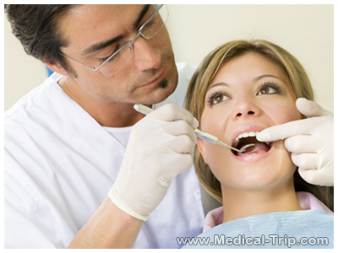
Albirea profesională a dinţilor
Albirea danturii realizată în cabinetul stomatologic, ea este recomandată ca fiind cea mai eficientă, rapidă şi sigură metodă de curăţare a petelor nedorite. În cazul acestei proceduri, produsul de albire se aplică direct pe dinţi. El este aplicat cu ajutorul unei surse de căldură, de lumină sau de laser. Lumina şi/sau căldura accelerează efectul de albire. Rezutatele se pot observa în maximum 60 de minute de la efectuarea tratamentului.
Prin folosirea luminii polarizate, este îndeajuns o singură şedinţă pentru rezultate foarte bune. Singura metodă care oferă o finalitate mulţumitoare chiar după prima sesiune de tratament este laserul.

Slide 12
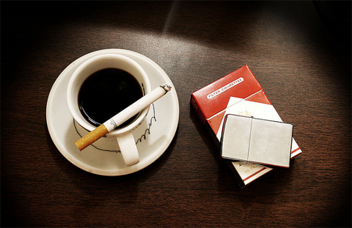
Cât timp durează efectele albirii? Poate sperai ca albirea sa fie permanentă - nu este aşa, din păcate.
Iar pentru persoanele care îşi "expun" dinţii fumatului excesiv sau atacului unor alimente sau băuturi ce cauzează pete (precum Coca-Cola, Pepsi, cafea), rezultatele încep să pălească în aproximativ 6-9 luni după tratament. În cazul celor care se feresc de aceşti duşmani ai danturii, albirea poate fi păstrată timp de 12-18 luni. Gradul de albire variază, în mod evident, de la individ la individ - fiind condiţionat de factori ca starea danturii, natura petei, tipul de sistem folosit la albire şi timpul în care acest sistem a acţionat.

Slide 13
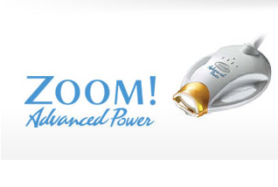
Albirea cu laser (plasma) ZOOM
Albirea cu laser (plasmă) Zoom este un tratament de albire a dinţilor care la ora actuală face furori în majoritatea clinicilor stomatologice din SUA şi Europa. Este singurul tratament dovedit clinic care conferă dinţilor naturali o diferenţă de culoare de 9 nuanţe pe cheia de culori Vita într-o singură oră. Procesul de albire cu laser (plasmă) Zoom se desfăşoară de-a lungul a trei şedinţe de câte 20 de minute. O astfel de albire dentară poate rezista şi până la doi ani de zile. Este important de ştiut că dinţii au tendinţa de a se recolora spre nuanţa iniţială. Perioada de recolorare cea mai evidentă este în primele trei luni dar aproximativ 70% din efectul de albire a dinţilor se păstrează până la 2 ani în majoritatea cazurilor.

Slide 14
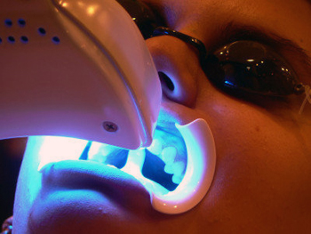
Zoom Advanced Power
Mecanism de acţiune:
- lampa plasmă ZAP;
- gelul de albire conţine 25% peroxid de hidrogen (H2O2) şi este activat de lumina lampei cu plasmă.
Avantaje:
1. Numărul 1 pe piaţa aparatelor de albire profesională din America, conform ADA (American Dental Asociation), este aparatul cel mai sigur din punct de vedere al calităţii şi eficienţei.
2. Efecte imediat vizibile.
3. Efecte durabile: 1-3 ani, în funcţie de obiceiurile alimentare ale pacientului.
4. Timp redus al tratamentului: 90 minute, comparativ cu albirea “take home”: 9 -14 nopţi.
5. Metoda Zoom oferă protecţia gingiilor şi a mucoaselor labială (buze), jugală (obraji).
6. Acest tip de tratament are efect şi în cazul dinţilor cu o nuanţă gălbuie cauzată de administrarea de tetraciclină.
7. Tratamentul este realizat sub controlul medicului sau al asistentului de profilaxie.

Slide 15
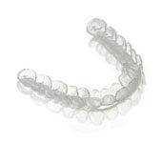
Albirea cu gelul Opalescence
Tratamentul de albire a dinţilor
cu Opalescence se poate realiza atât
în cabinetul stomatologic, cât şi acasă.
Înainte de începerea tratamentului de albire
dentară trebuie să treci pe la clinica stomatologică pentru o evaluare stomatologică profesională şi o curăţare dentară profesională a dinţilor, practic pregătirea lor pentru tratamentul de "albire a dinţilor". Opalescence este un gel de albire a dinţilor cu rezultate garantate. Tratamentul în clinică durează 2 ore şi are o concentraţie ridicată. În tot acest timp pacientul este asistat de medicul dentist. Procedura presupune un efort minim din partea pacientului. Opalescence este un sistem de albire acceptat de ADA (Asociaţia Dentiştilor Americani).

Slide 16
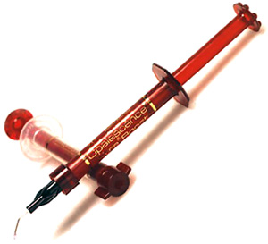
Opalescence Xtra Boost
Mecanism de acţiune:
- conţinutul în peroxid este mai ridicat,
38% H2O2;
- gelul nu necesită fotoactivare.
Avantaje:
1.Timpul de tratament cel mai redus – 60 minute.
2. % cel mai ridicat de H2O2, efectele fiind vizibile în doar 1 oră.
3. Metoda oferă protecţia gingiilor şi a mucoaselor labială (buze), jugală (obraji).
4. Tratamentul este realizat sub controlul medicului sau al asistentului de profilaxie.

Slide 17
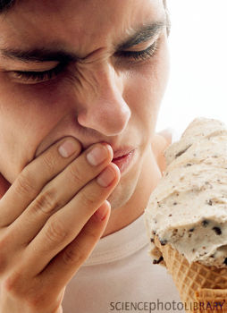
Dezavantaje:
1. Procentul ridicat de H2O2 creşte posibilitatea apariţiei sensibilităţii dentare (ce durează maxim 24-48 ore).
2. Durata efectului cea mai redusă: 6 luni – 1 an.

Slide 18
Opalescence
Mecanism de acţiune:
- se realizează acasă de către pacient;
- gelul de concentraţie 15% H2O2 se aplică în gutiere specifice cazului clinic ce vor fi purtate timp de 9-14 nopti.
Avantaje:
1. Albirea se realizează treptat, efectul fiind astfel durabil: 1-2 ani;
2. Gutierele sunt intim adaptate suprafeţelor dentare ale pacientului, întrucât se realizează în laborator. Astfel este necesară o amprentare exactă de către medic / asistent profilaxie.
3. Datorită materialui plastic moale din care sunt confecţionate şi specificităţii lor pentru fiecare caz clinic în parte, pacientul nu va simţi disconfort pe durata tratamentului.

Slide 19
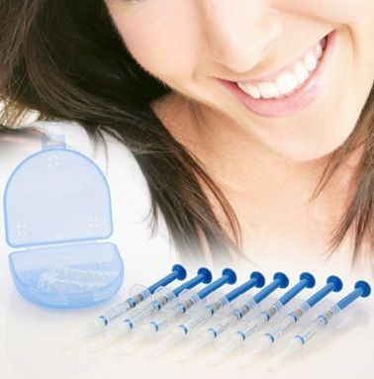
Dezavantaje:
1. Timpul îndelungat al tratamentului: 9-14 nopţi;
2. Pentru a avea efectul optim este necesară aplicarea gutierelor pe dinţi în timpul nopţii;
3. În cazul în care somnul pacientului este deranjat de prezenţa gutierelor în cavitatea bucală, ele vor fi purtate timp de 4 ore/zi, timp de 21 zile;
4. Creşte riscul apariţiei sensibilităţii gingivale pe parcursul albirii (efect ce va disparea o dată cu finalizarea tratamentului), întrucât gelul poate ajunge în contact cu parodonţiul.

Slide 20
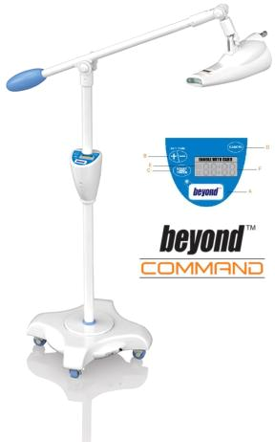
Sistemul Beyond
Reprezintă unul din cele mai noi sisteme de albire a dinţilor de pe piaţa mondială.
Mecanism de acţiune:
- se realizează de către medicul stomatolog;
- tratamentul complet de albire durează doar 30 minute ( 2 şedinţe consecutive a câte 15 min.);
- decurge fără dureri, sensibilitate minimă sau inexistentă;
- emisii ultraviolete – zero;
- căldură emisă – zero;
- operează în unda ideală pentru albire 480-520 nm.

Slide 21
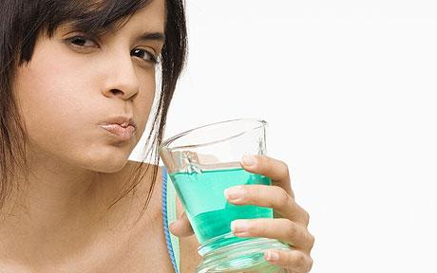
Albirea de sine stătătoare a dinţilor
Apa de gură cu efect de albire:
Este cea mai simplă dintre metode: trebuie să clătiţi gura timp de un minut. Este eficientă doar pentru pete foarte puţin vizibile, deoarece agenţii de albire se află pe suprafaţă doar o perioadă foarte scurtă de timp. Atenţie: este recomandată apa de gură cu soluţii fluoride neutre. Unele ape de gură conţin pe lângă alcool şi unele chimicale care pot îngălbeni dinţii şi pot fi uşor absorbite prin ţesuturile moi ale cavităţii bucale şi transmise în organism.

Slide 22
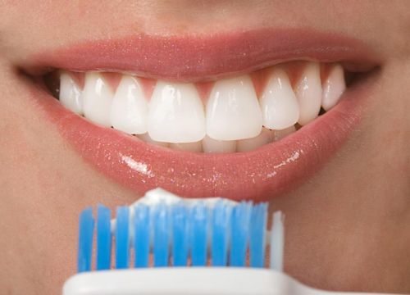
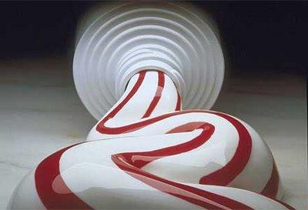
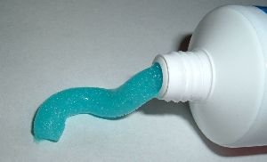
Pasta de dinţi cu efect de albire
Avantaje: - nu necesită un efort special din partea ta –
tot ce trebuie să faci este să periezi dinţii
cu pasta sau gelul respectiv; - nu provoacă dureri sau iritaţii; - preţul este asemănător cu cel al pastei de
dinţi obişnuite.
2. Dezavantaje: - deşi pare promiţător, rezultatul nu este tocmai cel scontat. Nici un rezultat important nu se obţine cu ajutorul acestei paste; - mulţi experţi sunt de părere că nu este nici o diferenţă între pastele de dinţi obişnuite şi cele cu efect de albire.

Slide 23
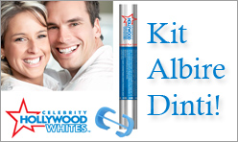
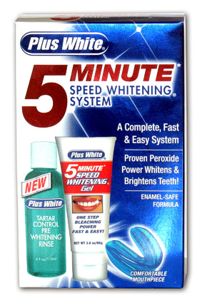
Kituri de albire pentru acasă
Geluri de albire
1. Avantaje: - chiar au efect vizibil (pot produce diferenţe de 2-3 nuanţe); - nici un pericol nu a fost asociat cu excepţia unui disconfort temporar sau sensibilitate; - preţ rezonabil în comparaţie cu serviciile profesionale de albire a dinţilor.
2. Dezavantaje: - protezele aplicate pacientului reduc din eficacitate; - dacă gelul intră în contact cu gingia poate provoca disconfort; - rezultatele sunt diferite în funcţie de pacient.

Slide 24
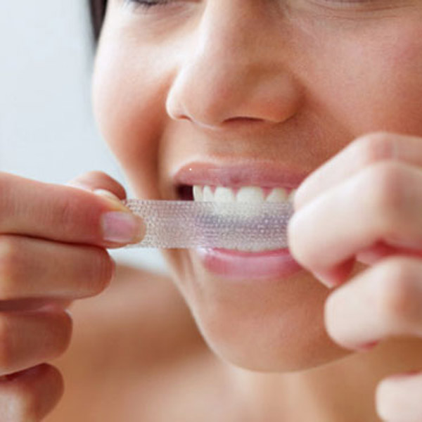
Benzile de albire a dinţilor:
- aceste benzi conţin pe ele un agent de albire ce acţionează asupra petelor de pe dinţi. Se aplică pe dinţi o dată sau de două ori pe zi, unele sunt recomandate a fi aplicate pe timpul nopţii. - nu se pot aplica foarte des, deoarece pot conferi o nuanţă albastruie dinţilor, datorită substanţelor conţinute de benzi. - nu pot fi aplicate dacă dinţii nu sunt sănătoşi din punct de vedere structural, au fisuri sau fracturi, deoarece ar putea produce o schimbarea a nuanţei neuniformă. - pot afecta gingiile, dacă subsanţele sunt prea puternice.

Slide 25
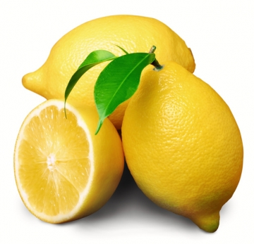
Remedii naturiste şi pentru tratarea dinţilor îngălbeniţi:
Pe lângă produsele ce conţin agenţi de albire a dinţilor şi tratamentele disponibile în cabinetele medicilor dentişti, există remedii naturiste care ajută la albirea dinţilor şi se găsesc în farmaciile de profil sau pot fi preparate acasă:
- lămâile, care mai ajută şi la gingii; - praful de albit pe bază de scorţişoară; - salvia dată prin râşniţă de cafea; - partea albă a cojii de portocală; - bicarbonat de sodiu;
pulpa de căpşună; - sarea (atenţie! Foarte abrazivă şi poate dăuna
smalţului, sau poate crea disconfort la nivelul
gingiilor).

Slide 26
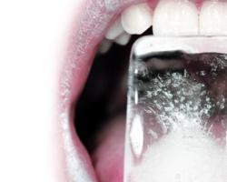
Efectele secundare ale albirii dinţilor
hiperestezie dentară;
hiperestezie gingivală;
leziuni ale ţesuturilor moi;
alergii şi iritaţii (produse de către substanţele de dezintegrare: oxigen, apă şi amoniac).

Slide 27
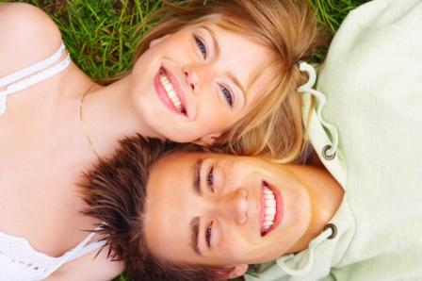
Concluzie
Majoritatea medicilor stomatologi au ajuns la concluzia că albirea dentară nu are efecte negative majore.
Este posibilă apariţia unui disconfort temporar, care dispare la scurt timp după efectuarea procedurii.
În concepţia noastră albirea dentară este un pas important în promovarea “inteligenţei dentare”, avantajul major fiind îmbunătăţirea aspectului estetic al dinţilor.

Slide 28
Bibliografie
http://www.albireadintilor.com/
http://www.dentestet.ro/smile-design/albirea-dintilor-1
http://www.velvetdental.ro/albirea-dintilor-opalescence-17.html
http://www.aparatura-stomatologica.ro/albirea-dintilor_beyond-command-1.html
Revista Uniunii Naţionale a Asociaţiilor Stomatologice din România, nr. 2/2001
Revista Societăţii Române de Stomatologie, nr. 4/2000

